Slide 1
RavenDB cluster rešenja
Dušan Dimitrov 1428

Slide 2
Sadržaj
Uvod u RavenDB cluster
Rachis
Replikacija
Replikacioni konflikti
Praktična demonstracija
Zaključak

Slide 3
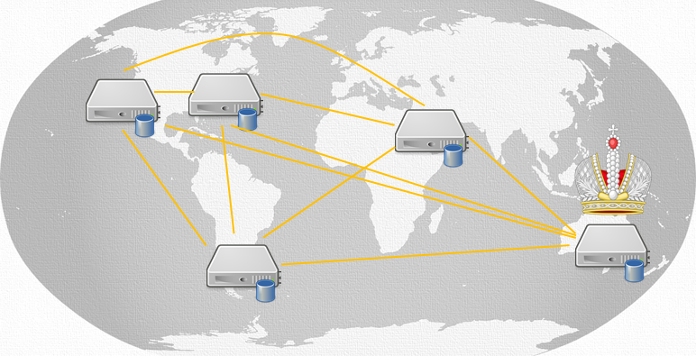
Uvod u RavenDB cluster
Cluster – 3 ili više instance RavenDB server
Peer-to-peer arhitektura
Cluster automatski upravlja bazom podataka
Replikacija
Gubitak single point of failure
RavenDB uvek prihvata operacije upisa
Konflikti
Cassandra + DynamoDB

Slide 4
Tipovi operacija kod RavenDB
Cluster wide operacije
Operacije na nivou cluster-a
Npr kreiranje baze podataka
Interne operacije
Operacije na nivou 1 baze podataka
Kreiranje dokumenta u cluster-u sa 1 čvorom
Svi čvorovi rade zajedno
Svi čvorovi rade nezavisno

Slide 5
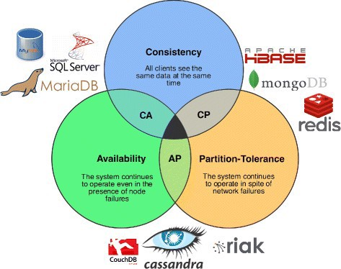
CAP teorema
Distribuirane baze podataka moraju da ispune
Konzistentnost (consistency)
Dostupnost (availability)
Otpornost na particionisanje (Partition tolerance)
CAP: moguće zadovoljiti 2/3
Gde je RavenDB?

Slide 6
CAP kod RavenDB baze podataka
RavenDB je i CP i AP
CP je na nivou cluster-a
Konzistenta i otporna na particionisanje, ali neki podaci nisu dostupni kod particionisanja
AP na nivou baze podataka
Otporna na particionisanje, podaci dostupni, ali možda ne konzistentni…

Slide 7
Rachis uvod
RavenDB implementacija Raft protokola
Postizanje konsenzusa u distribuiranom sistemu
Omogućava izvršavanje niza operacija u tačnom redosledu
Princip “SVE ILI NIŠTA!”

Slide 8
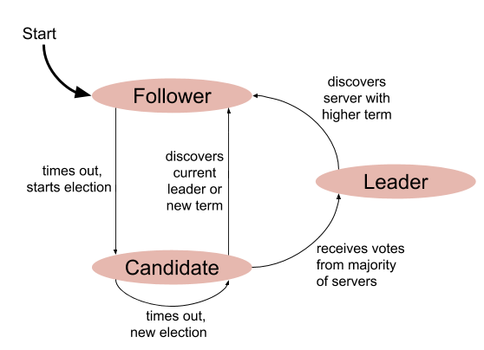
Raft protokol 1
Čvor može biti
Follower (sledbenik)
Candidate (kandidat)
Leader (lider)
Leader election

Slide 9
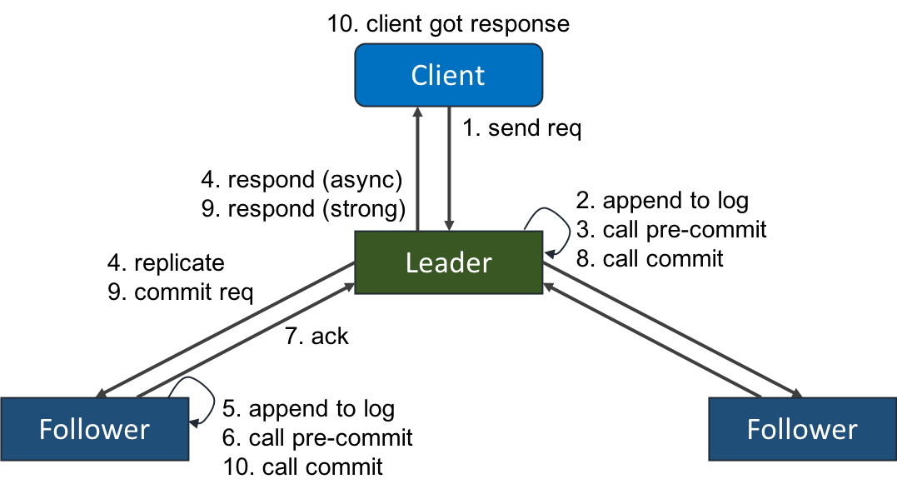
Raft protokol 2
Log replication

Slide 10
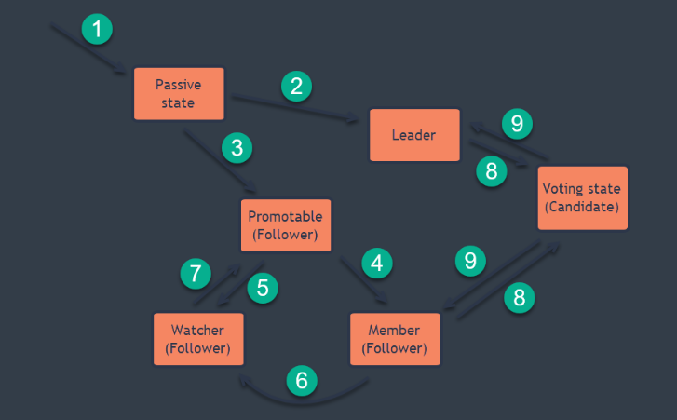
Rachis izmene

Slide 11
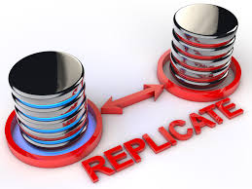
Replikacija
Proces dupliranja podataka jedne instance na drugu
Database group – sve replike jedne baze
Interna replikacija
Automatska replikacija između čvorova database group-a
Eksterna replikacija
Eksplicitna replikacija preko taska
Između čvorova u različitim cluster-ima
Hub/sink replikacija
Eksplicitna replikacija preko taska
Između jednog sinka i više hub-ova
Fitriranje podataka koji se repliciraju

Slide 12
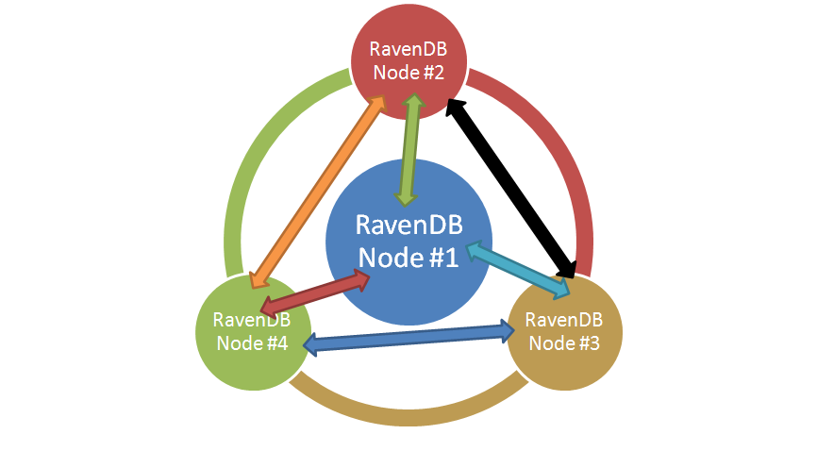
Kako radi replikacija?
async
Desi se upis => automatski se šalje podatak ostalim replikama
Svaki podatak ima ETag
ETag – broj na osnovu koga čvor određuje redosled upisa
Manji ETag => ranija operacija na čvoru
Veći ETag => kasnija operacija na čvoru
Podaci za replikaciju se šalju sa ETag-om
Šalje se batch podataka za replikaciju
Pamti se poslednji “obrađen”

Slide 13
Replikacioni konflikti
Kada nastaje konflikt?
Operacija nad istim podatkom na 2 različita čvora
Kako rešiti konflikt?
Postizanje konsenzusa prilikom svake operacije
Prihvatiti sve operacije, a nakon toga detektovati i rešiti konflikt
RavenDB cluster koristi 2. način!
Koristi change vector mehanizam

Slide 14
Change vector 1
Svaki dokument ima change vector (vektor promene)
Poređenje remote i lokalnog change vector-a prilikom replikacije
Struktura change vector-a:
Tag čvora : ETag : ID baze podataka
Npr: A:1-0tIXNUeUckSe73dUR6rjrA
Rad change vector mehanizma:
remote_cv <= local_cv
Akcija: ništa
remote_cv > local_cv
Akcija: zamena
remote_cv nije ni <= ni > local_cv
Akcija: niz aktivnosti za rešavanje konflikta

Slide 15
Rešavanje konflikta
ResolveToLatest == true? => prihvatiti noviji
Oba dokumenta identična? => bez akcije!
Conflict Resolver skripta
Manuelno rešavanje konflikta

Slide 16
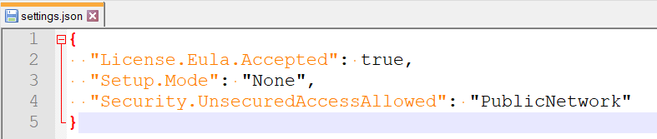
Praktična demonstracija 1
Nemoguće raditi sa RavenDB bez cluster-a
Pokretanje 1. instance:
Raven.Server.exe --ServerUrl=http://127.0.0.1:8080 --Logs.Path=Logs/A --DataDir=Data/A
ServerUrl.Tcp
RavenDB koristi i HTTP i TCP
TCP-međustobna komunikacija čvorova
settings.json

Slide 17
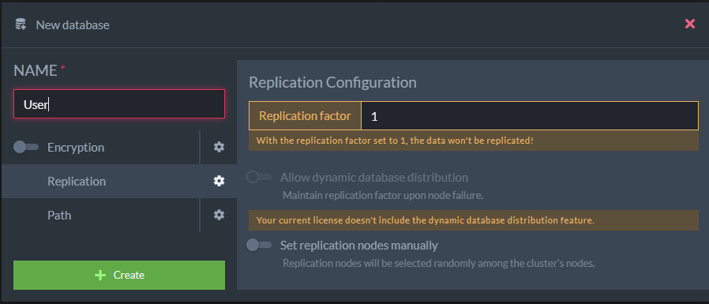
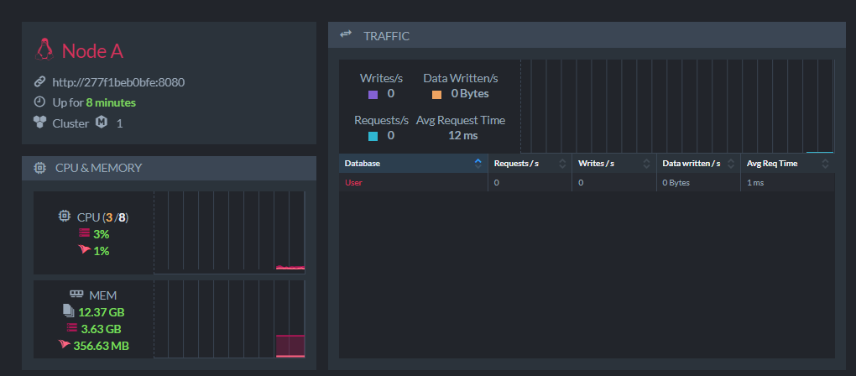
Praktična demonstracija 2
Databases > New database
Documents > New document
{
"Ime": "Dusan",
"Prezime": "Dimitrov"
}

Slide 18
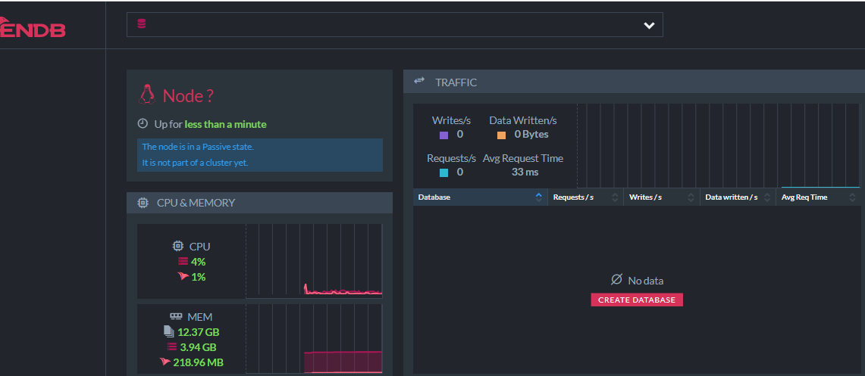
Praktična demonstracija 3
Start nove instance RavenDB baze podataka
Raven.Server.exe --ServerUrl=http://127.0.0.3:8081 --Logs.Path=Logs/B --DataDir=Data/B
Zašto je čvor obeležen sa “?”
Novi je čvor, nije obavljena nijedna operacija

Slide 19
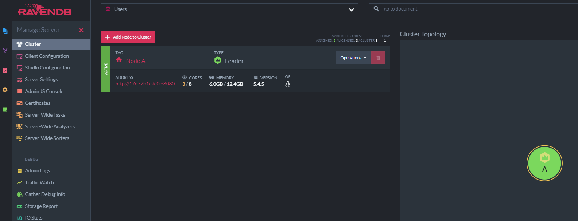
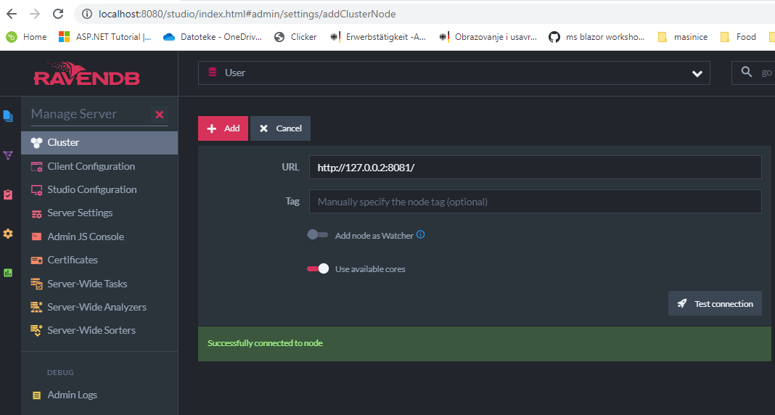
Praktična demonstracija 4
Dodavanje čvora u cluster:
Čvor A > Manage Server > Cluster
Add Node to Cluster
Test connection
Add…

Slide 20
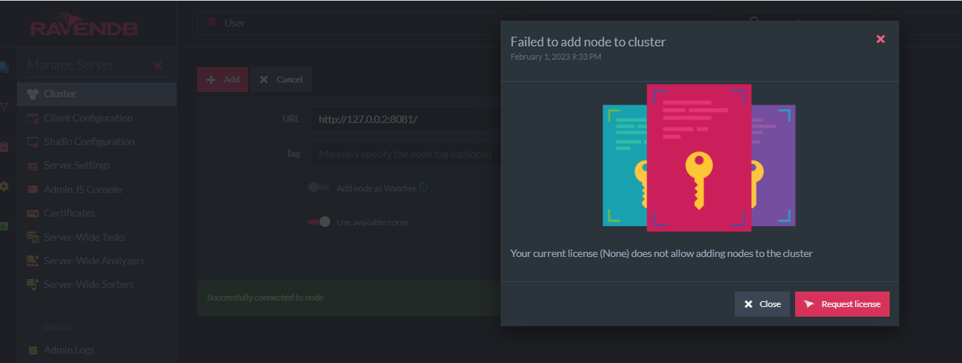
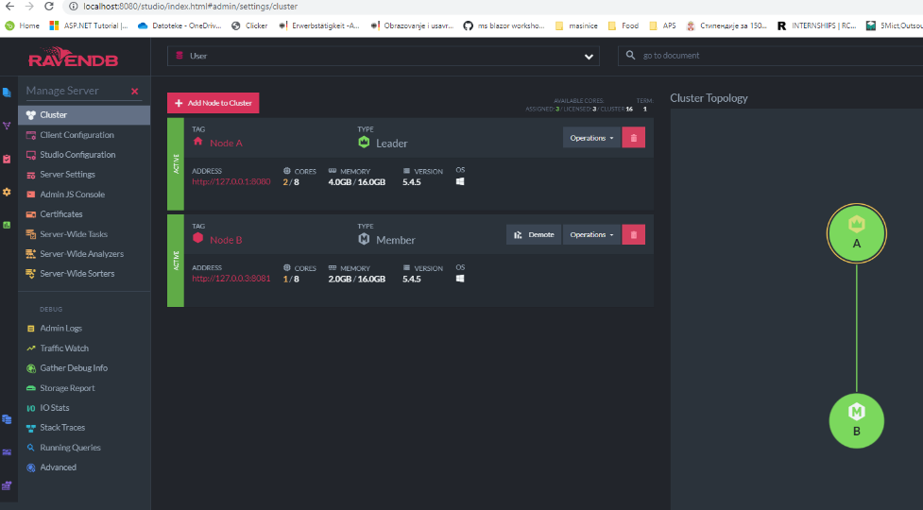
Praktična demonstracija 5
Da li je neophodna licenca?
I da i ne…
Čvor je u pasivnom stanju
Izlazak iz pasivnog stanja je putem dodavanja licence
Registracija na https://ravendb.net/buy
Besplatno za do 3 čvora

Slide 21
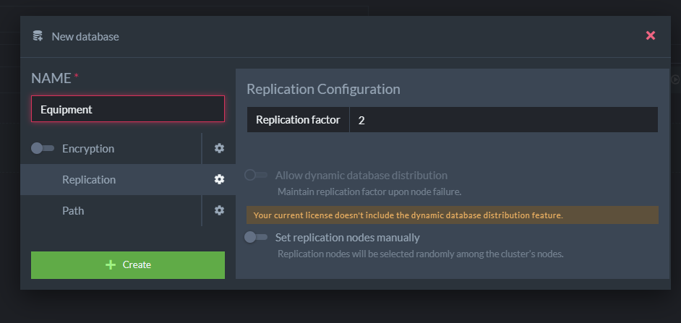
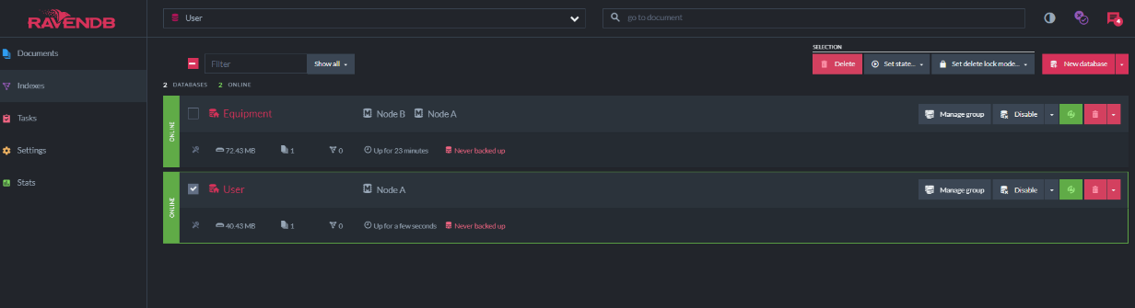
Praktična demonstracija 6
Kreiranje nove baze na čvoru B
Equipment
Replikacioni faktor
Documents > New document
{
"Naziv": "Equipment1",
"Vlasnik": "Dusan"
}

Slide 22
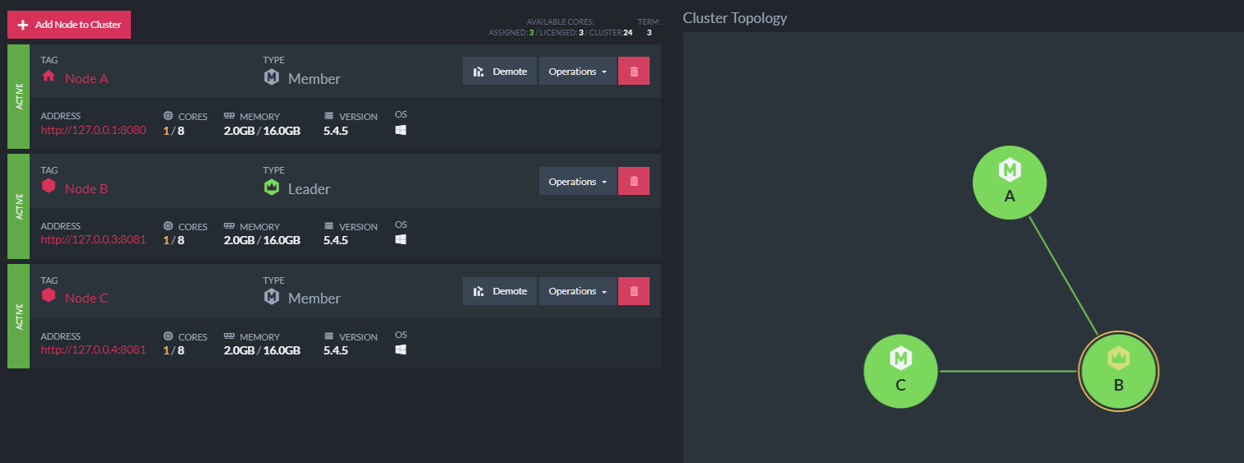
Praktična demonstracija 7
Dodavanje novog čvora:
Raven.Server.exe --ServerUrl=http://127.0.0.4:8081 --Logs.Path=Logs/C --DataDir=Data/C
Dodavanje u cluster
Šta se dešava kada neki čvor otkaže?
Šta se dešava kada Leader otkaže?

Slide 23
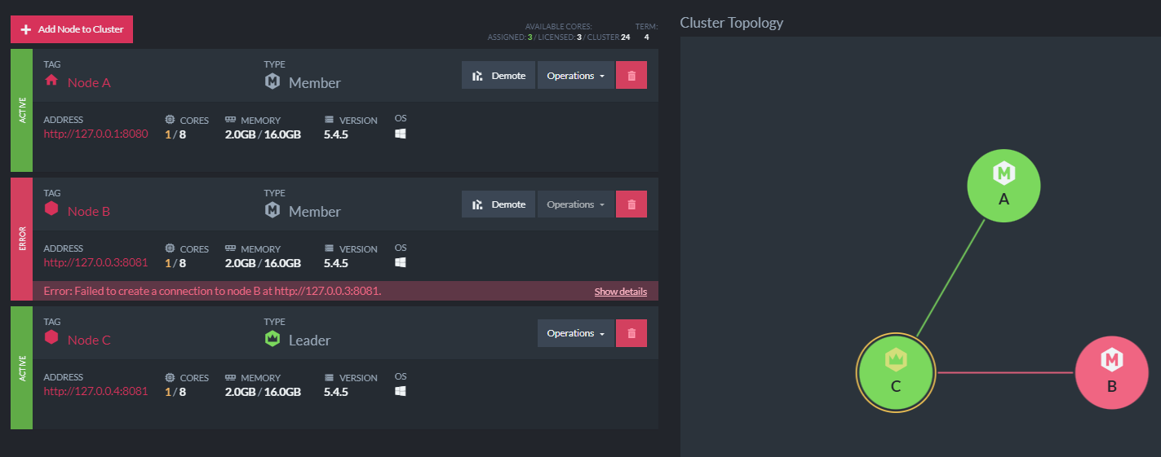
Praktična demonstracija 8
Novi Leader C!
Da li je moguće dodavati dokumente u cluster?
Da li cluster nastavlja da radi?

Slide 24
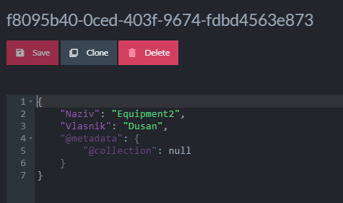
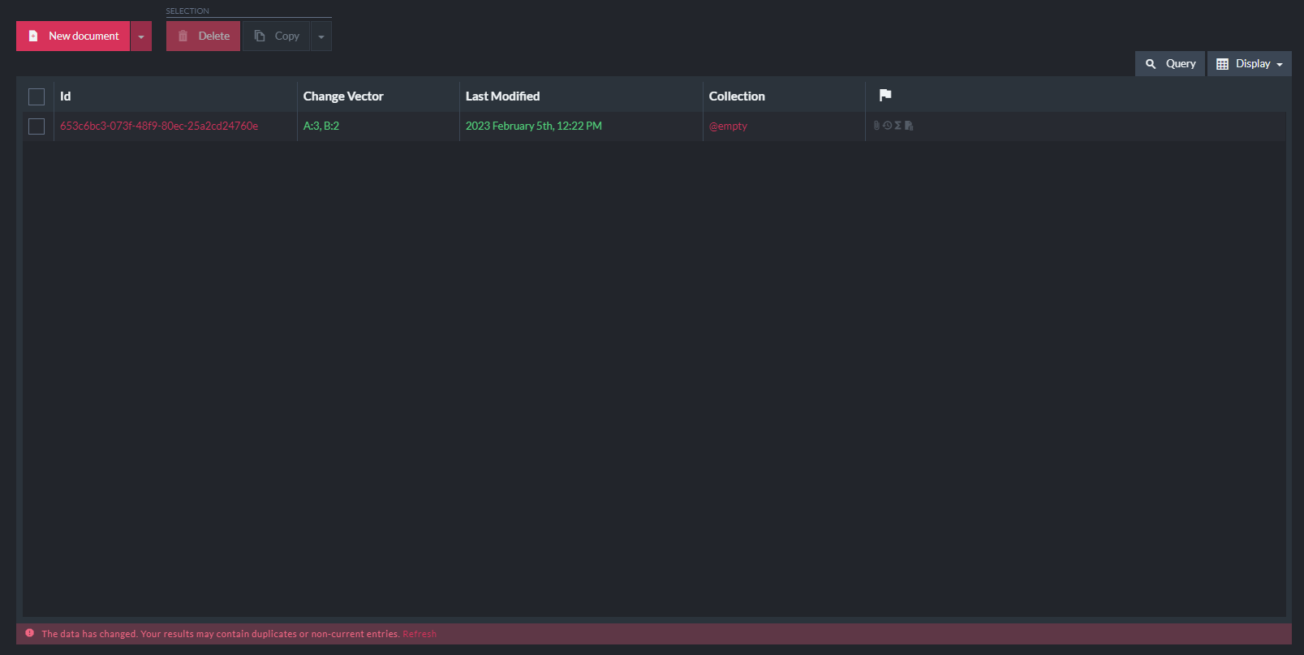
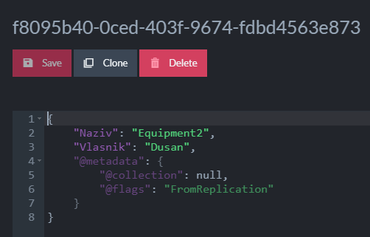
Praktična demonstracija 9
1. Moguće je kreirati na čvoru A:
2. Startovanje čvora B:
Raven.Server.exe --ServerUrl=http://127.0.0.3:8081 --Logs.Path=Logs/B --DataDir=Data/B
3. Refresh
Suzbijen single point of failure

Slide 25
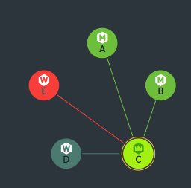
Zaključak
Opisani: osnovni koncepti, CAP (RavenDB je CP i AP), replikacija, Rachis protokol konzistentnosti, praktična demonstracija.
Single point of failure
Da li je uvek neophodno korišćenje cluster-a sa 3-5 čvorova kod RavenDB-a?
Ne, ali RavenDB uvek radi sa cluster-om, pa je dobro biti upoznat sa konceptima!

Slide 26
HVALA NA PAŽNJI!
DUŠAN DIMITROV 1428

